Slide 1
Módulo 1
La importancia de la metodología LEAN

Slide 2
¿Te interesa mejorar…
…la eficacia de tu empresa?
Innovación LEAN
…la satisfacción de tus cliente?
…tus finanzas?
¡La innovación LEAN
es lo que necesitas!

Slide 3
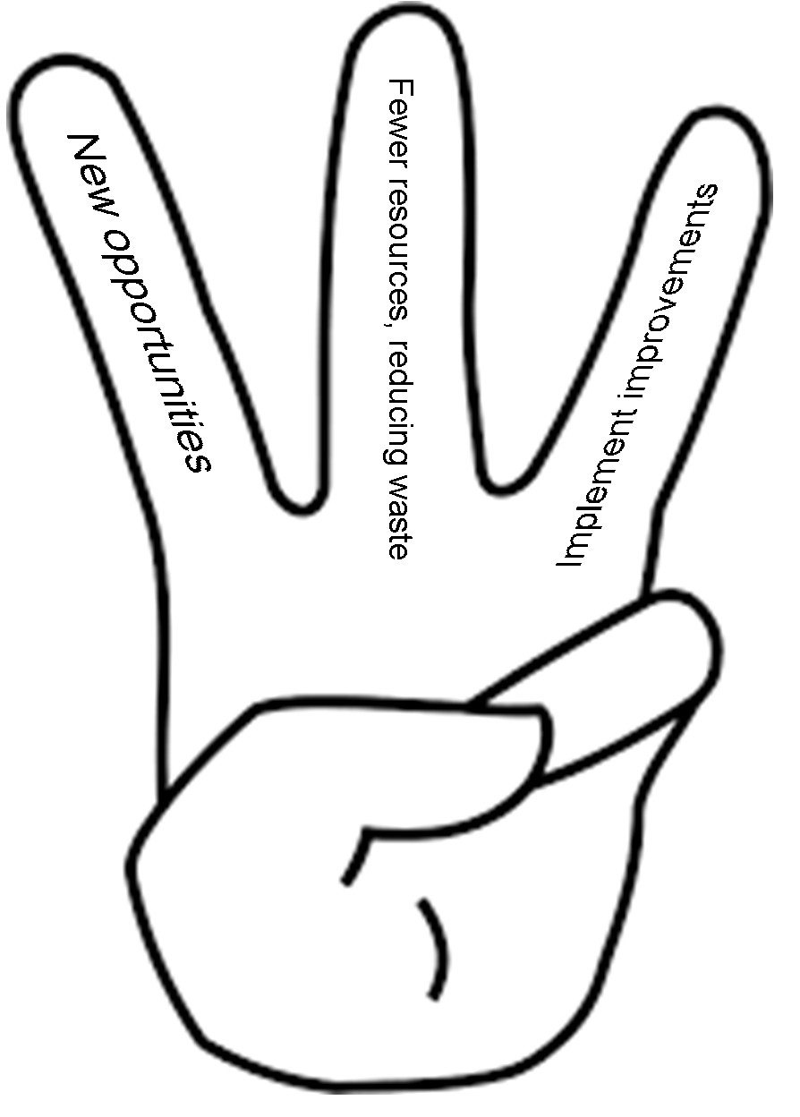
¿TIENES DUDAS?
Es probable que pienses que aplicar este tipo de metodologías innovadoras es parte de un proceso complejo y costoso.
INNOVACIÓN LEAN AL ALCANCE DE TODOS
SIN EMBARGO…
La innovación LEAN
no es más que un proceso… ¡rápido y barato!

Slide 4
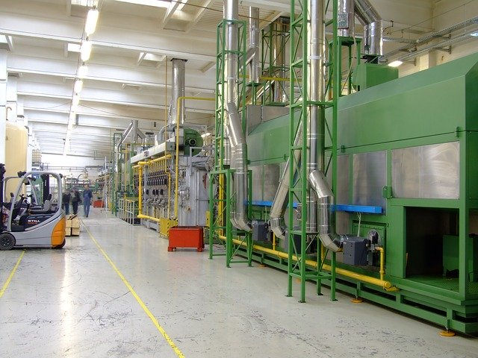
Hay tanto pequeñas como grandes empresas que ya aplican la metodología LEAN, y más ahora, en tiempos de pandemia.
INNOVACIÓN LEAN AL ALCANCE DE TODOS
¡Cualquier negocio puede aplicar la innovación LEAN, sin importar su tamaño!

Slide 5
BUENAS PRÁCTICAS
PEQUEÑA EMPRESA
Promoshop es una pequeña compañía polaca de merchandasing, que comenzó a vender EPIS (equipos de protección individual), como por ejemplo mascarillas y gorros, con el sentido de ser un objeto donde promocionar también a tu compañía. Fue gracias a esto como la compañía pudo subsistir durante el confinamiento causado por el Covid-19.
INNOVACIÓN LEAN - BUENAS PRÁCTICAS
GRAN EMPRESA
En marzo de 2020, PKN Orlen, la refinería y comercializadora de petróleo más importante de Polonia, empezó a producir en cadena gel desinfectante de manos para paliar su gran demanda en el país debida a la reciente pandemia global por Coronavirus.

Slide 6
Butterfly Advertising Agency .
Sitio Web: https://promoshop.pl/
LinkedIn: https://www.linkedin.com/company/gadzety-reklamowe
Tamaño de la compañía:
Pequeña empresa - 7 empleados
Perfil de la compañía (gama de actividades/productos/servicios):
La compañía ofrece servicios publicitarios, centrándose en una amplia gama de obsequios comerciales premium.
La agencia diseña, fabrica y vende regalos con las impresiones al sector B2B de Polonia (compañías, escuelas, sector público).
Es una de las compañías líder en este sector con 19.000 clientes online en los últimos 22 años.
INNOVACIÓN LEAN - BUENAS PRÁCTICAS
Maciej Borowy - el dueño

Slide 7
Butterfly Advertising Agency
En marzo de 2020, la compañía se enfrentaba a un período crítico debido al confinamiento causado por el COVID-19.
Se cancelaron, por tanto todos los eventos, lo que provocó un parón inmediato en la entrada de clientes, pedidos y solicitudes de artículos comerciales.
La compañía llevó a cabo un estudio de mercado para conocer las necesidades de su clientela contextualizadas dentro de esa situación tan excepcional.
Al ver los resultados, la agencia rápidamente decidió lanzar una nueva oferta a sus clientes online: un EPI (mascarillas, guantes y productos desinfectantes, todos ellos serigrafiados, para los empleados y clientes de las empresas).
Esto resultó ser crucial para mantener la tasa de empleo y el volumen de ventas durante el confinamiento.
INNOVACIÓN LEAN - BUENAS PRÁCTICAS

Slide 8
¿En qué consiste exactamente?
La Innovación LEAN permite:
desarrollar, maquetar, conocer, validar y mejorar
soluciones comerciales
INNOVACIÓN LEAN - ¿QUÉ ES?
e
innovar
Ver
“The lean start-up” by Eric Ries (13 mins)
Enlace a YouTube
rápidamente y con pocos recursos.

Slide 9
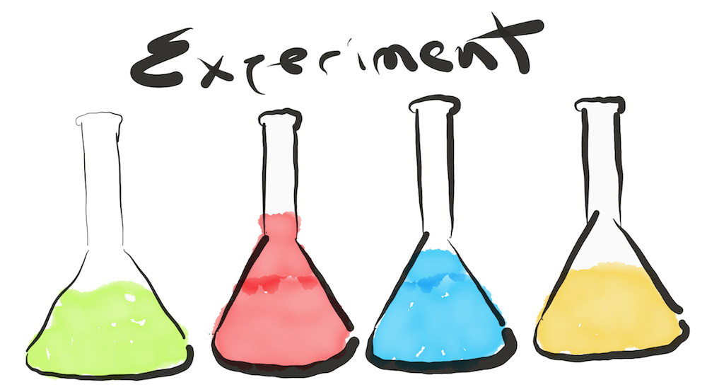
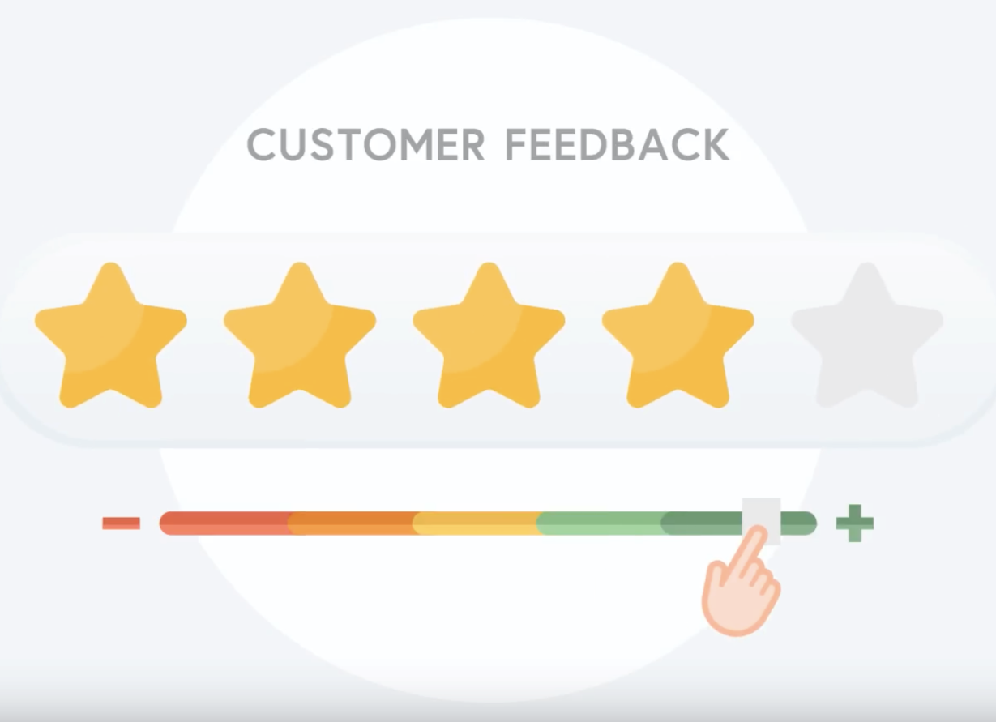
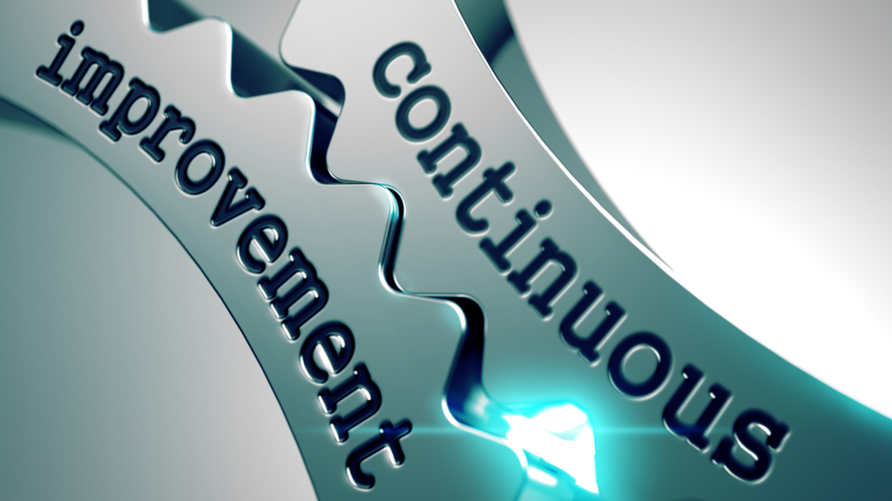
Conoce más acerca de la Innovación LEAN - Principios Básicos
Experimentar
Obtener valoraciones y feedback de clientes reales
Minimizar residuos
Velar por una mejora continua
Conoce más acerca de la Metodología LEAN de Innovación - Principios Básicos
¡Recuerda!
Hay empresarios por todas partes
El espíritu emprendedor se reduce a una gestión eficaz
*El proceso de Innovación LEAN, incluyendo estos principios, se tratarán en otros módulos más adelante.

Slide 10
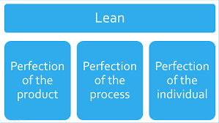
La innovación según la Metodología LEAN
se basa en
El Pensamiento LEAN
El proceso de Innovación LEAN:
consiste en la aplicación sistemática de los principios del pensamiento LEAN,
en el producto, o en el proceso de innovación y desarrollo
La innovación LEAN

Slide 11
¡Sigue estos 5 pasos para aplicar el proceso de Innovación Lean!
Identificar la utilidad
Buscar la perfección
Trazar el mapa del flujo de valor
INNOVACIÓN LEAN - 5 PASOS
Producir por arrastre
Crear el flujo

Slide 12
¿Qué se puede hacer para implementar este tipo de Innovación LEAN?
Los 3 pilares de
la innovación según
la Metodología LEAN
La innovación LEAN
Principios del Design Thinking (o Pensamiento de Diseño)
Usar las herramientas y metodologías necesarias para entender la oportunidad real y ver cómo acerelarla hasta conventirla en algo verdaderamente innovador.
LEAN Startup
metodologías - qué podemos aprender de las mejores compañías emprendedoras que, aún con pocos recursos, consiguen crear cosas como UBER
Métodos y prácticas LEAN
lecciones de grandes empresas
LA INNOVACIÓN SEGÚN LA METODOLOGÍA LEAN - TRES PILARES
Métodos y prácticas LEAN
Design thinking
Lean
start-up

Slide 13
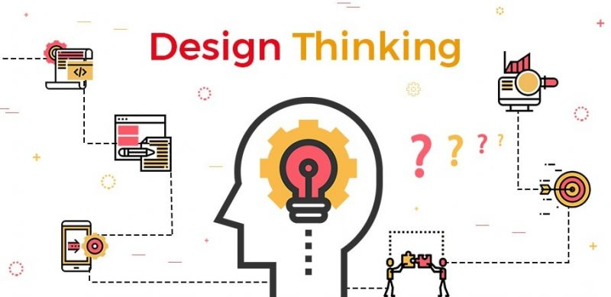
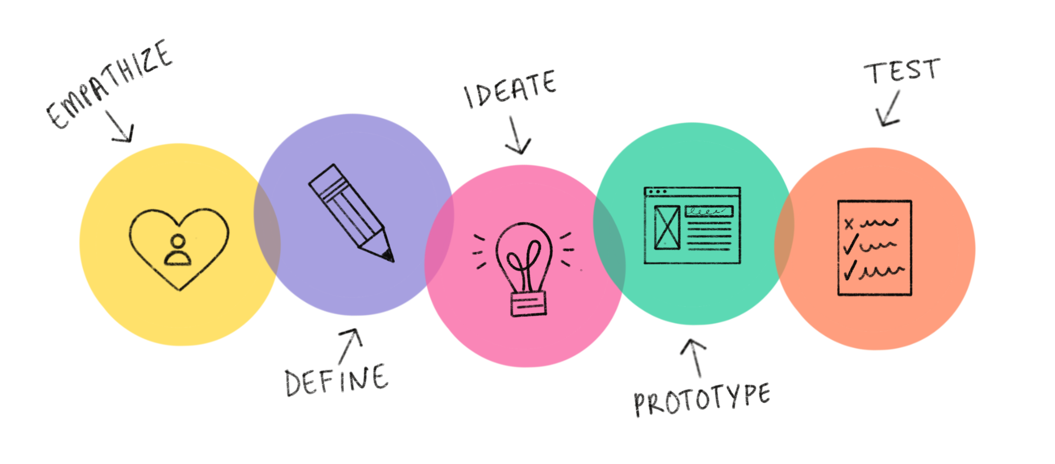
Comencemos con el DESIGN THINKING.
El pensamiento de diseño o design thinking es un planteamiento centrado en el cliente, que pretende llevar a cabo una lluvia de ideas (o brainstorming) para resolver problemas.
Centra la acción en el CLIENTE.
Las compañías podrán entender mejor a sus clientes y sus necesidades si observan a estos usuarios finales en su ambiente natural, descubriendo, a su vez, perspectivas unicas que podrían guiarles a nuevas oportunidades de negocio.
Todos los pasos del DESIGN THINKING se explican en el Módulo 4.
LA INNOVACIÓN SEGÚN LA METODOLOGÍA LEAN - DESIGN THINKING
Ver
“Como funciona: Design thinking” (6 mins)
Enlace a YouTube

Slide 14
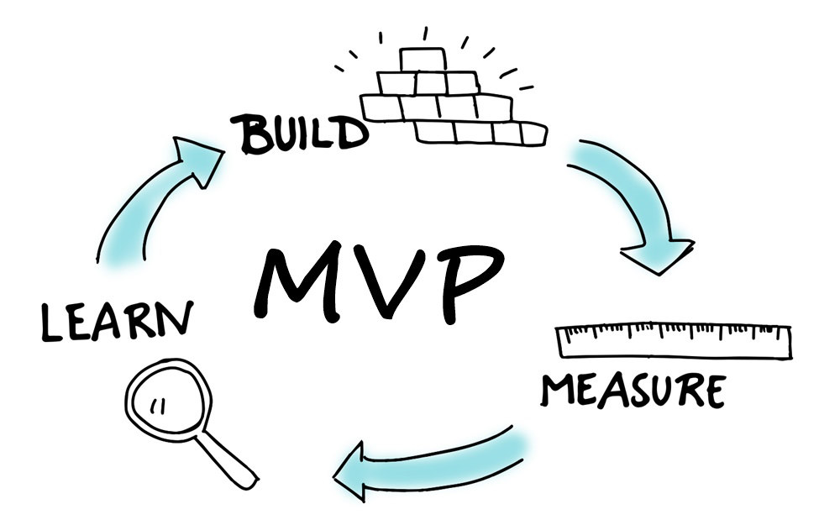
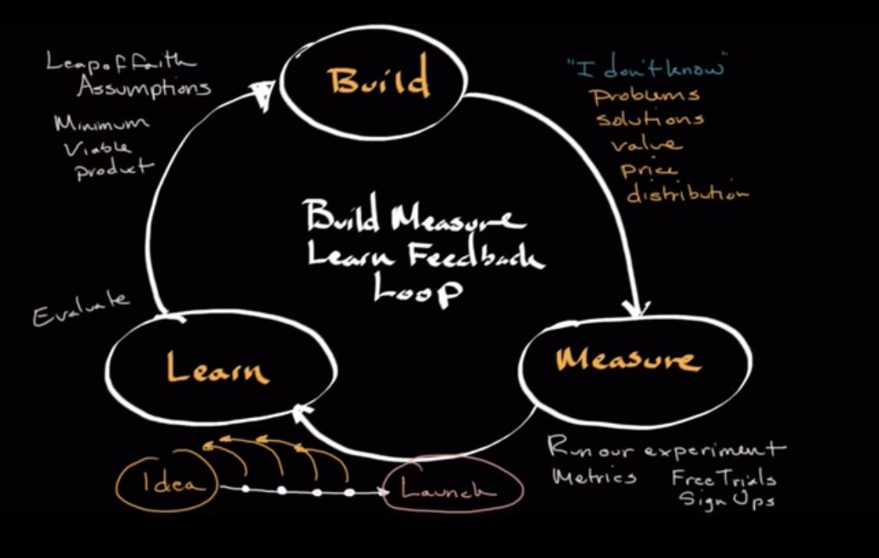
Métodología LEAN Start-up
(puede que hayas oído hablar del
PMV - Producto Mínimo Viable)
El enfoque LEAN Startup se basa en un bucle iterativo que sigue como se indica: “crear, medir, aprender”. La meta es que las compañías construyan un producto mínimo viable (PMV), o la versión más básica de una web o producto que los usuarios más tempranos puedan testear.
Un PMV ha de poseer las características básicas que harán posible la utilidad y funcionamiento del producto, siriviendo aún así como guía para un futuro desarrollo del mismo. Al poner un PMV en manos de los usuarios, las compañías podrán descubrir de manera rápida y eficaz lo que funciona y lo que no en ese producto e iterar basándose en lo percibido anteriormente. De esta manera, se eliminan los residuos y se construye un producto realmente ajustado a los clientes.
INNOVACIÓN MAGRA - METODOLOGÍA LEAN STARTUP
La Metodología LEAN Startup, popularizada gracias al empresario Steve Blank, en Silicon Valley, se basa en estos conceptos, partiendo del Design Thinking y permite a las compañías “idear, prototipar, definir, testear y mejorar oportunidades de negocio rápida y eficazmente”
Ver
“The Built-Measure-Learn Feedback Loop/ New venture launch”
Enlace a YouTube

Slide 15
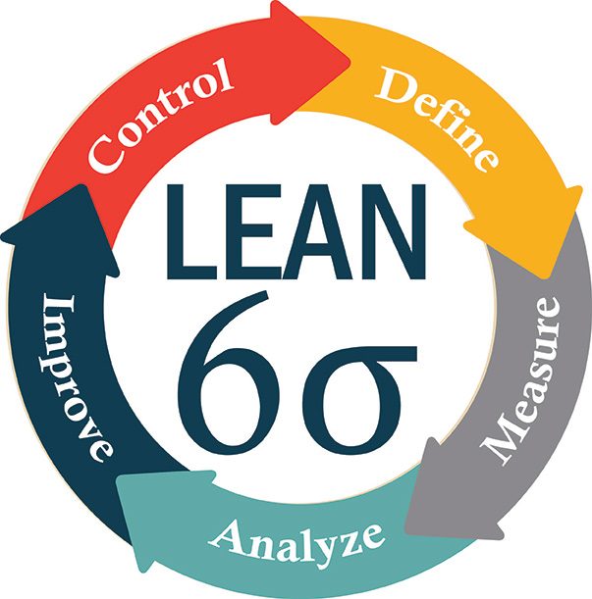
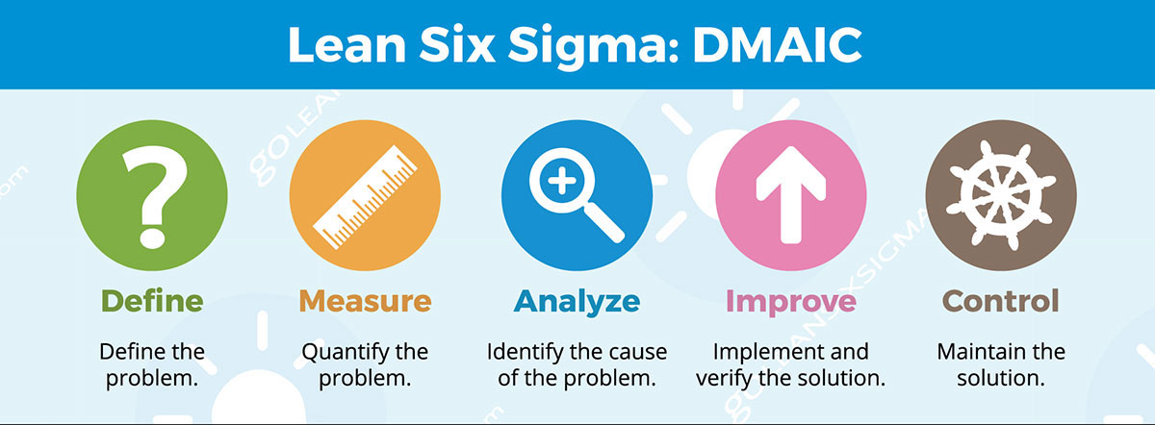
Los Procesos LEAN
La reducción de residuos
Velar por una mejora continua
Favorecer que los equipos de innovación desmantelen burocracias y procesos que inhiben la innovación
Esto podría incluir la reducción al mínimo del número de reuniones necesarias para los empleados, simplificar las fases que los proyectos han de pasar para su aprobación y emplear métodos LEAN como por ejemplo Seis Sigma.
Seis Sigma es un método centrado en mejorar los procesos y el rendimiento del negocio, eliminando las causas de los errores que conducen a defectos en un producto o servicio.
Primeros pasos de la metodología Seis Sigma - Motorola
Motorola aplicó por primera vez la metodología a mediados de los años ochenta, como manera de estandardizar la medida del los defectos con objeto de mejorar el proceso de fabricación.
INNOVACIÓN LEAN - PROCESOS LEAN
Ver “Lean Six Sigma Explained” (2 mins)
Enlace a YouTube

Slide 16
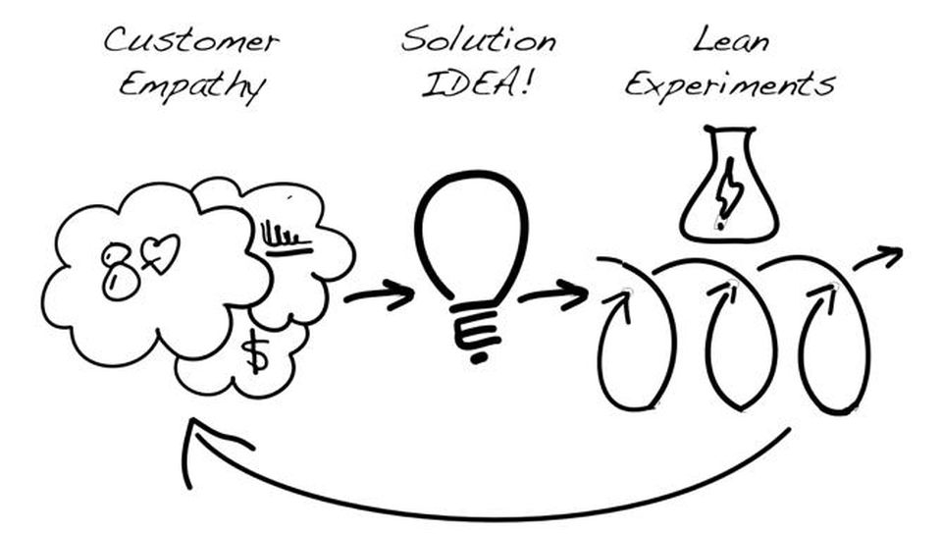
Las tres Es son una buena manera de comenzar a pensar LEAN
Ver 3 E’s of Lean Innovation” (1 min)
” 3 Es” de la Innovación LEAN:
Empatía
Experimentos
Evidencia
Enlace a YouTube
INNOVACIÓN LEAN - TRES PRINCIPIOS
Empatía - el design thinking alberga esta parte empática - ya que permite a las empresas poner el foco de atención en sus clientes para así entender sus deseos y necesidades. Cuando el design thinking termina se da paso a la metodología LEAN Startup.
Experimentos - Mientras que el pensamiento de diseño se centra en la empatía, la metodología Lean Startup da un paso en la contrastación de supuestos por medio de la experimentación rápida. Esto conlleva una lluvia de ideas, la creación de hipótesis, el establecer una métrica clave y ejecutar un experimento específico para validar el producto o servicio.
Evidencia - Recogida en los datos derivados de los experimentos señalados, así como en el feedback obtenido por medio de la parte empática que alberga el design thinking. La evidencia informa y ayuda guiando el procedimiento de toma de decisiones.

Slide 17
La Innovación Lean es más rápida comparada con la innovación tradicional y aquí tienes el porqué:
INNOVACIÓN TRADICIONAL
INNOVACIÓN LEAN
Plan de negocio de 50 páginas (Basado en la PUESTA EN PRÁCTICA)
Un Canvas de 1 página (Basado en HIPÓTESIS)
INNOVACIÓN LEAN vs. INNOVACIÓN TRADICIONAL
Centrarse en la búsqueda de SOLUCIONES
Centrarse en el PROBLEMA
Especificar TODAS LAS características del Producto
Aporte CONTINUO de FEEDBACK por parte de CLIENTE
Crear , LANZAR, VENDER
Crear , MEDIR, APRENDER
Creación TOTAL del Producto
Creación GRADUAL del Producto
Mejoras identificadas ADMINISTATIVAMENTE
Mejoras identificadas por los TRABAJADORES
La COMPLEJIDAD es la norma
La SIMPLICIDAD es la norma
Gestión del producto (preparar la oferta, paso a paso)
Desarrollo de CLIENTES (salir de la oficina y probar hipótesis con ellos)
Los fallos se consideran solo de CARÁCTER EXCEPCIONAL
Los fallos se ESPERAN
Velocidad de innovación: MEDIDA (ya que utiliza la Totalidad de los datos)
Velocidad de innovación: RÁPIDA (ya que utiliza datos Buenos y Suficientes)

Slide 18
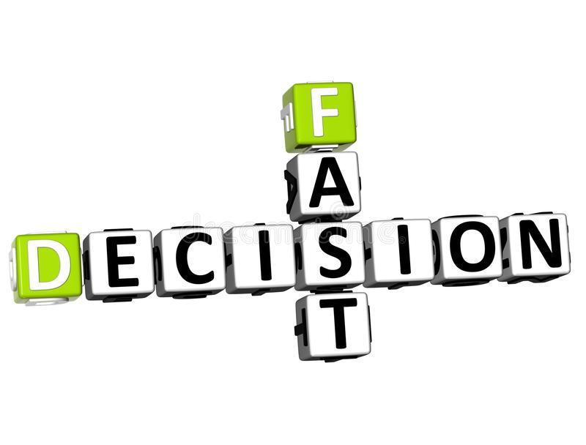
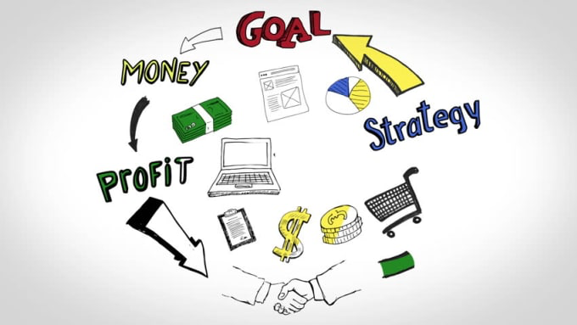
¿Cómo te puedes beneficiar de la Innovación LEAN?
MENOR NECESIDAD DE TOMA DE DECISIONES
Aplicar los principios o metodologías de la Innovación LEAN en tu empresa te ayudará a reducir el riesgo de ofertar productos o servicios que nadie quiera comprar, permitiendo que la empresa centre su capital en ideas que de verdad revalorizarán el negocio.
Ventajas principales de la Innovación LEAN en términos administrativos:
Menos papeleo
Reuniones focalizadas y eficaces
Menor necesidad de toma de decisiones
Pérdida de la idea de Gestión por hitos de cualquier proyecto
(históricamente concebida como común a todas las industrias)
INNOVACIÓN LEAN - VENTAJAS
REUNIONES
EFICACES
LA GESTIÓN COMO HITO

Slide 19
INNOVACIÓN LEAN - BUENAS PRÁCTICAS
ING
AIA
Compañía de Dispositivos Médicos
CONCLUSIONES CLAVE
CONCLUSIONES CLAVE
CONCLUSIONES CLAVE
La Innovación LEAN es la capacidad de desarrollar, maquetar, aprender, validar y mejorar ideas de negocio más rápidamente y haciendo uso de menos recursos.
Sprints enérgicos y altos niveles de experimentación e interacción con el cliente conducen a un impacto del producto en el mercado, rápido y efectivo.
Darse cuenta de que no solo se trata de crear y lanzar nuevos productos, sino de ligar la innovación al crecimiento permitiendo que las organizaciones contesten a la siguiente pregunta:
“¿Cómo aplicamos la Innovación LEAN a lo que ya tenemos para así descubrir nuevas oportunidades y reducir los residuos en la comercialización de nuestros productos?”
INNOVACIÓN LEAN - BUENAS PRÁCTICAS

Slide 20
EJEMPLO
Pudding Row - un cambio en el modelo de negocio, en respuesta al COVID19.
IRLANDA
INNOVACIÓN LEAN - BUENAS PRÁCTICAS
Pudding Row Sligo
Página Web: https://puddingrow.ie/
Facebook: https://www.facebook.com/PuddingRowSligo
Imagen - Surtido de Comida en Sligo

Slide 21
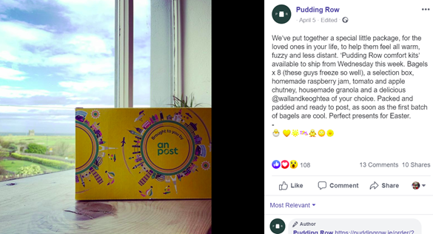
Perfil de la compañía
Fundada por Dervla James, el café Pudding Row es un soplo de aire fresco ubicado al Oeste del condado Sligo, que oferta productos recién horneados, desayunos durante todo el día, ensaladas y deliciosos almuerzos. Pudding Row se especializa en panes y pastelería artesanales, Dervla hornea diariamente en este café bagels, pan irlandés con semillas y melaza, focaccia y otros panes de levadura. Los ingredientes son locales, y orgánicos en la medida de lo posible.
INNOVACIÓN LEAN - BUENAS PRÁCTICAS

Slide 22
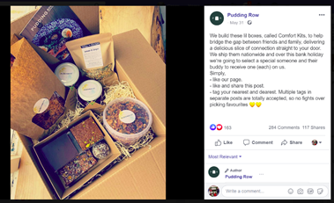
¡La innovación LEAN es la respuesta!
Pudding Row abrió sus puertas en julio de 2015 y recibió una calurosa aceptación, convirtiéndose en un negocio próspero pero, a la llegada del COVID19, que golpeó Irlanda en marzo de 2020, el negocio como muchos otros, se vió forzado a cerrar sus puertas debido al confinamiento. Después de varias semanas, aunque el negocio se recuperaba, fue gracias a haber lanzado una prometedora tienda online y un nuevo producto especial llamado “Comfort Kit” que el café consiguió seguir abierto e incluso prosperar en esos tiempos tan difíciles.
¿Qué es el Comfort Kit?
“Los “Comfort Kits” son un producto especialmente diseñado para acortar las distancias entre familias y amigos, entregando una cesta llena de deliciosos productos que te ayudarán a conectar de nuevo con tu familia y amigos, tan solo abriendo tu puerta. Cada kit incluye: 8 bagels, una caja de productos seleccionados por la casa, un tarro de mermelada casera de frambuesa, un chutney de tomate y manzana, granola casera y un delicioso té.”
INNOVACIÓN LEAN - BUENAS PRÁCTICAS

Slide 23
La aplicación de la Innovación LEAN en pequeñas empresas puede:
Reducir los costes de funcionamiento (gastos de producción y administrativos) y aumentar la eficiencia económica. La innovación consiste en centrarse en la gestión de contenidos por parte de la empresa, promoviendo, a largo plazo, un desarrollo adecuado del negocio siguiendo un método eficaz y sostenible.
Desarrollar y ser ejemplo de espíritu emprendedor (habilidades y capacidades administrativas, aptitudes y destrezas para con la colaboración innovadora).
Movilización de la creatividad de los empleados. Los trabajadores necesitan conocer la perspectiva de desarrollo de la empresa y relacionarla con sus propias metas personales. De este modo, aprovecharán sus propios puntos fuertes y se darán cuenta del valor de las mismas. Esto mejorará el entusiasmo y la creatividad del empleado.
Ayudar en la puesta en práctica de un “desarrollo homeopático”. Las pequeñas empresas se deben adaptar al desarrollo del mercado, para así hacer este último más competitivo y colaborar en su inherente innovación al afrontar temas legales y medioambientales.
La innovación LEAN en pequeñas empresas consiste únicamente en nivelar el campo de juego.
INNOVACIÓN LEAN - UN RESUMEN

